Slide 1
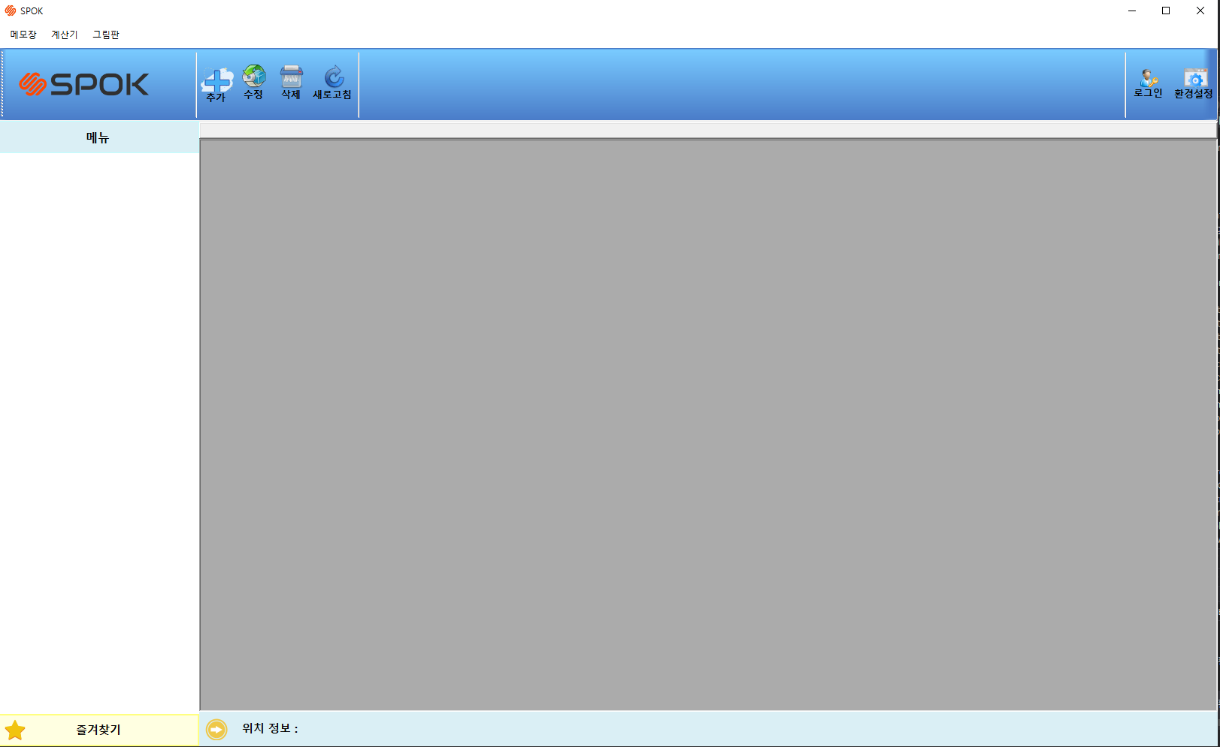

01 메인 화면
작업자 : 박상인
# 메인 화면 로그인 전
Description
메인
프로그램 실행 시 최초로 보여지는 화면이다.
이벤트처리
해당 버튼을 누르면 다음과 같은 이벤트가 가능하다.
로그인 : 로그인 화면이 생성된다.
As-is
1

Slide 2
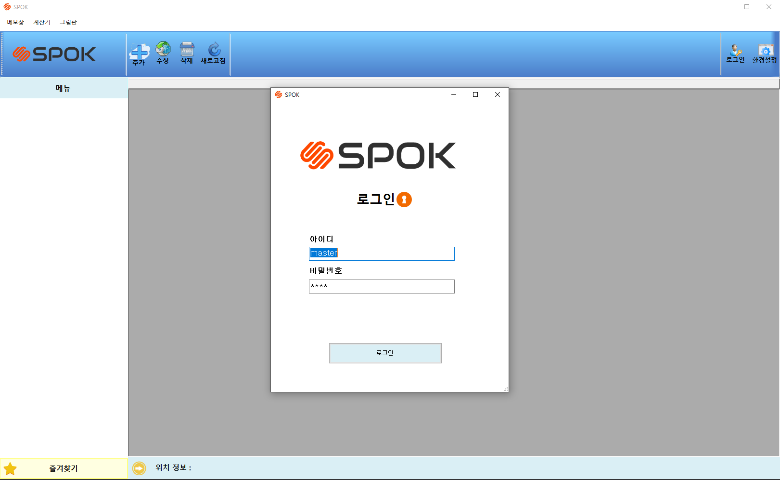
01 메인 화면
작업자 : 박상인
# 로그인
Description
메인>로그인
이벤트처리
해당 버튼을 누르면 다음과 같은 이벤트가 가능하다.
아이디 입력 창
비밀번호 입력 창
로그인 버튼
exception
1. 아이디와 비밀 번호가 틀릴 경우 로그인 할 수 없다.
As-is
1
2
3

Slide 3
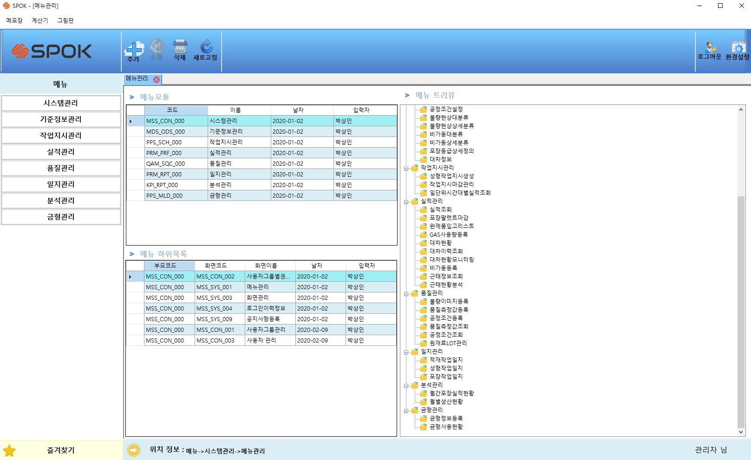
01 메인 화면
작업자 : 박상인
# 메인 화면 로그인 후
Description
메인
이벤트처리
해당 버튼을 누르면 다음과 같은 이벤트가 가능하다.
메모장, 계산기, 그림판의 응용 프로그램을 열어준다.
공통 컨트롤로 권한을 부여 받은 자식화면에 해당하는 추가, 수정, 삭제, 새로 고침 이벤트를 발생시킨다.
환경설정 화면을 보여준다.
대 메뉴로 클릭 시 하위 메뉴들이 진열 된다.
메뉴에서 선택한 화면이 열리면 해당 화면의 이름정보와 삭제를 할 수 있다.
사용자가 등록한 즐겨찾기 목록이 보여진다.
현제화면의 위치정보가 보여진다.
해당 사용자의 이름이 보여진다.
As-is
1
2
4
5
3
6
7
8

Slide 4
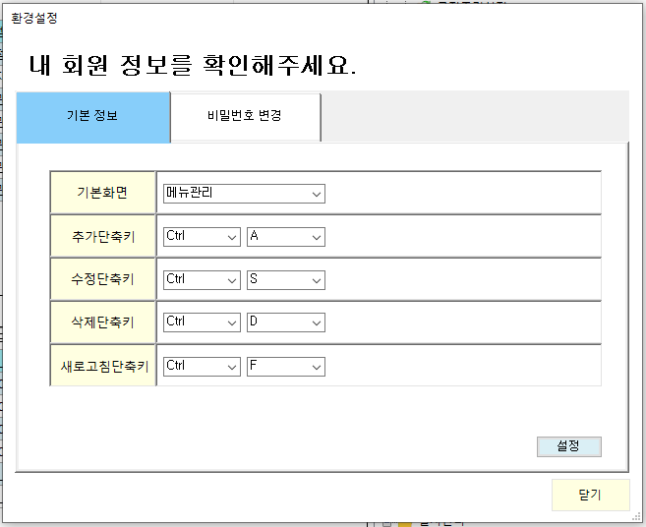
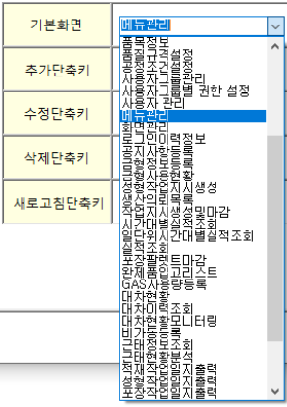
01 메인 화면
작업자 : 박상인
# 환경설정
항목 | 설명 | 비교
기본화면 | 로그인시 최초를 보여지는 자식화면을 선택할 수 있으며 이때 기본화면에는 사용자가 권한을 부여 받은 화면만이 보여진다. | 수정가능
추가단축키 | 메인 상단에 추가 이벤트를 단축키로 등록할 수 있다. | 수정가능
수정단축키 | 메인 상단에 수정 이벤트를 단축키로 등록할 수 있다. | 수정가능
삭제단축키 | 메인 상단에 삭제 이벤트를 단축키로 등록할 수 있다. | 수정가능
새로 고침단축키 | 메인 상단에 새로 고침 이벤트를 단축키로 등록할 수 있다. | 수정가능
메인>환경설정 >기본정보
As-is

Slide 5
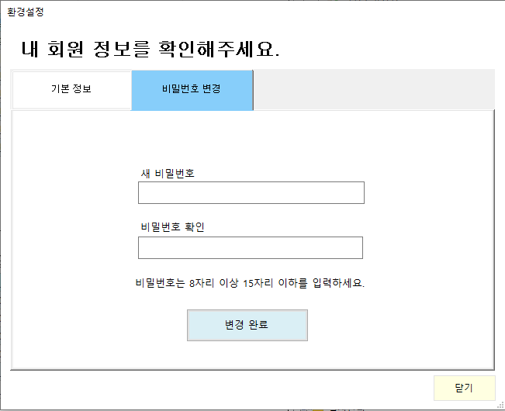
01 메인 화면
작업자 : 박상인
# 환경설정
항목 | 설명 | 비교
새 비밀번호 | 새로운 비밀번호를 입력란 | 수정가능
비밀번호 확인 | 새로운 비밀번호 확인란 | 수정가능
메인>환경설정 >비밀번호 변경
As-is

Slide 6
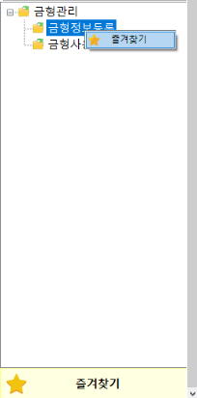
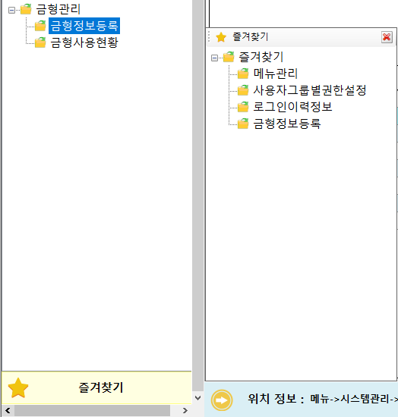
01 메인 화면
작업자 : 박상인
# 즐겨찾기
Description
메인>즐겨찾기
이벤트처리
해당 버튼을 누르면 다음과 같은 이벤트가 가능하다.
즐겨찾기 추가 – 즐겨찾기를 추가 할 수 있다.
즐겨찾기 목록 – 사용자가 등록한 즐겨찾기 목록이 보여진다.
exception
1. 이미 즐겨찾기된 내용을 입력할 수 없다.
As-is
1
2

Slide 7
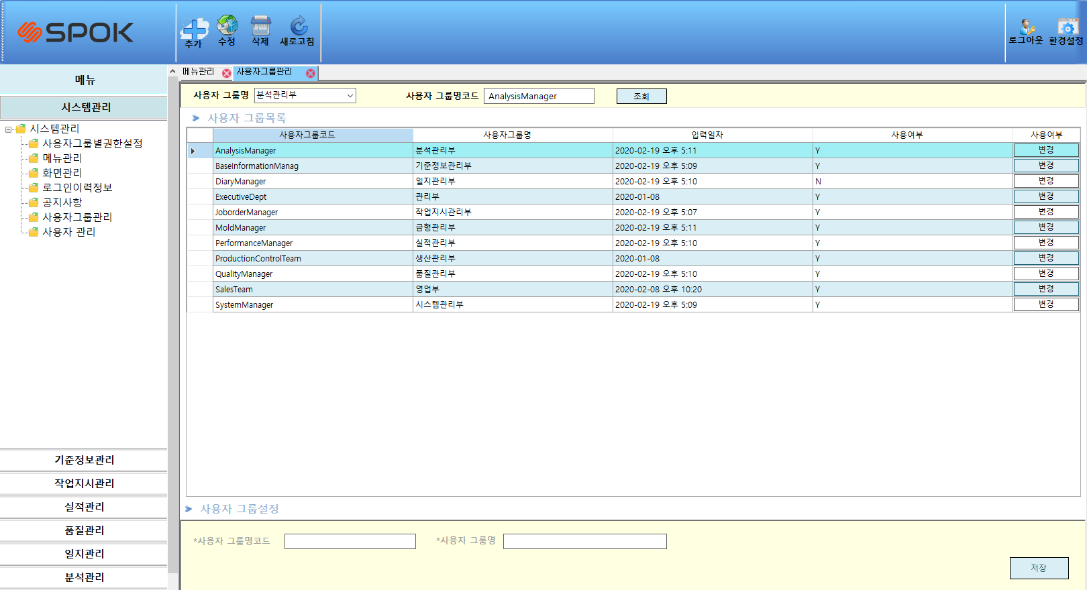
02 시스템 관리
작업자 : 박상인
# 사용자 그룹관리
Description
메뉴>시스템 관리>사용자 그룹관리
이벤트처리
해당 버튼을 누르면 다음과 같은 이벤트가 가능하다.
조회 – 지정한 조건으로 내용을 조회한다.
사용여부 변경 - 선택 사용자그룹의 사용유무를 변경한다. (Y,N)
추가, 수정 – 추가와 수정을 이용할 수 있다.
새로고침 – 새로 고침시 최신 정보로 업데이트 한다.
Exception
1. 내용을 입력하지 않으면 저장을 할 수 없다.
2) 검색조건
해당 항목의 빈 칸에 자신이 찾고 싶은 조건을 설정 후 클릭하면 검색한 내용이 아래 화면에 조회.
사용자 그룹명
사용자 그룹명코드
As-is
Purpose
저장된 사용자 그룹이 보여지며 추가, 수정 삭제 및 사용여부를 변경할 수 있다.
1
1
2
3

Slide 8
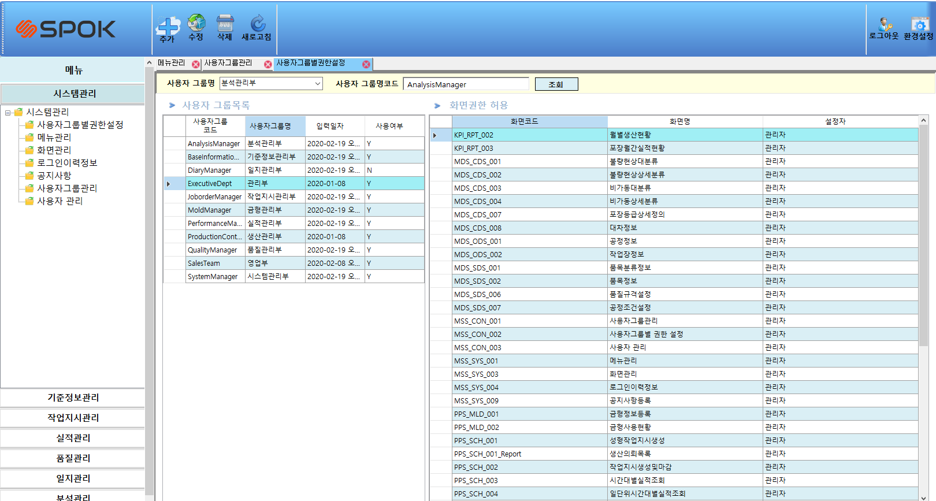
02 시스템 관리
작업자 : 박상인
# 사용자그룹별권한설정
Description
메뉴>시스템 관리> 사용자그룹별권한설정
이벤트처리
해당 버튼을 누르면 다음과 같은 이벤트가 가능하다.
조회 – 지정한 조건으로 내용을 조회한다.
추가, 수정 – 추가와 수정을 이용할 수 있다.
2) 검색조건
해당 항목의 빈 칸에 자신이 찾고 싶은 조건을 설정 후 클릭하면 검색한 내용이 아래 화면에 조회.
사용자 그룹명
사용자 그룹명코드
As-is
Purpose
사용자 그룹목록과 선택한 사용자그룹목록에 해당하는 권한을 부여받은 화면이 보여진다.
추가, 수정, 삭제, 새로고침을 이용할 수 있다.
1
1

Slide 9
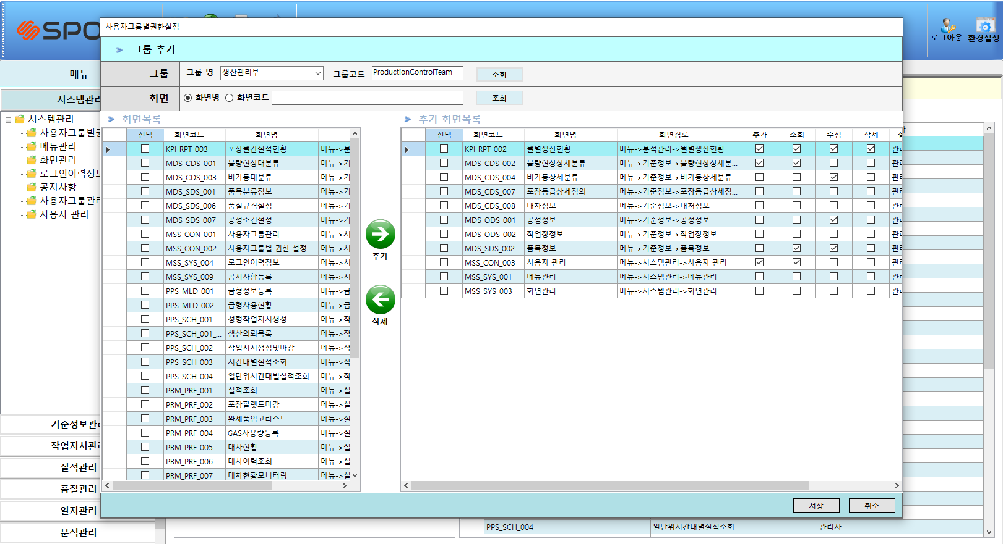
02 시스템 관리
작업자 : 박상인
# 사용자그룹별권한설정
Description
메뉴>시스템 관리> 사용자그룹별권한설정 > 추가, 수정, 삭제
이벤트처리
해당 버튼을 누르면 다음과 같은 이벤트가 가능하다.
그룹조회 – 그룹조회시 해당 그룹의 좌측에는 권한을 받지 않은 화면이 우측에는 권한을 받은 화면이 표시됩니다.
화면조회 - 지정한 조건으로 내용을 조회한다.
추가 화면 목록에 추가, 조회, 수정, 삭제의 체크박스를 체크 할 경우 메인 화면에 있는 추가, 수정, 삭제, 새로 고침을 이용할 수 있습니다.
추가– 화면목록에서 선택한 화면을 추가합니다.
삭제 추가 화면목록에서 선택한 화면을 제거합니다.
2) 검색조건
해당 항목의 빈 칸에 자신이 찾고 싶은 조건을 설정 후 클릭하면 검색한 내용이 아래 화면에 조회.
사용자 그룹 명, 사용자 그룹 명코드
화면 명, 화면코드
As-is
Purpose
그룹에게 화면권한을 추가하거나 삭제할 수 있습니다.
1
1
2
3
4
5

Slide 10
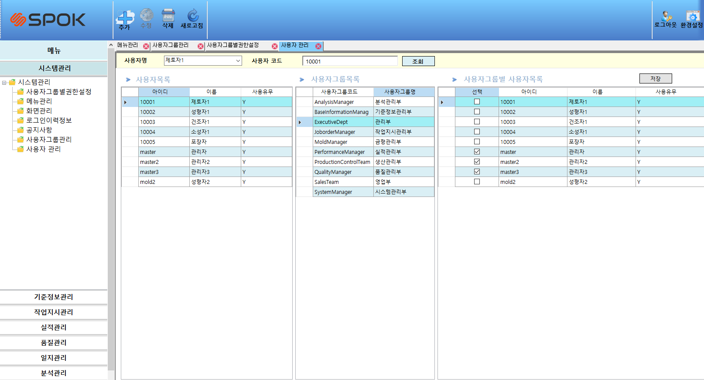
02 시스템 관리
작업자 : 박상인
# 사용자관리
Description
메뉴>시스템 관리> 사용자 관리
이벤트처리
해당 버튼을 누르면 다음과 같은 이벤트가 가능하다.
조회 – 지정한 조건으로 내용을 조회한다.
저장 – 사용자그룹목록에 선택된 그룹에 선택된 사용자에게 그룹권한을 부여하거나 해제합니다.
추가 – 사용자를 추가할 수 있습니다.
2) 검색조건
해당 항목의 빈 칸에 자신이 찾고 싶은 조건을 설정 후 클릭하면 검색한 내용이 아래 화면에 조회.
사용자명
사용자 코드
As-is
Purpose
사용자를 추가하거나 사용자에게 사용자그룹 권한을 부여하는 공간입니다.
1
1
2

Slide 11
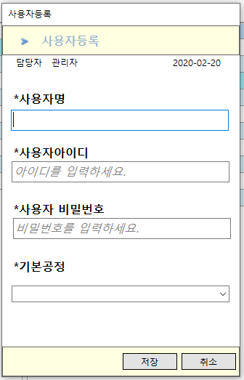
02 시스템 관리
작업자 : 박상인
# 사용자관리
항목 | 설명 | 비교
사용자명 | 사용자의 이름을 입력합니다. | 수정불가
사용자 아이디 | 사용자 아이디를 입력합니다. | 수정불가
비밀번호 | 사용자 비밀번호를 입력합니다. | 수정불가
기본공정 | 사용자의 기본공정을 등록합니다. | 수정불가
메뉴>시스템 관리> 사용자 관리>사용자등록
As-is
※ * 표시는 필수로 입력해야 되는 값

Slide 12
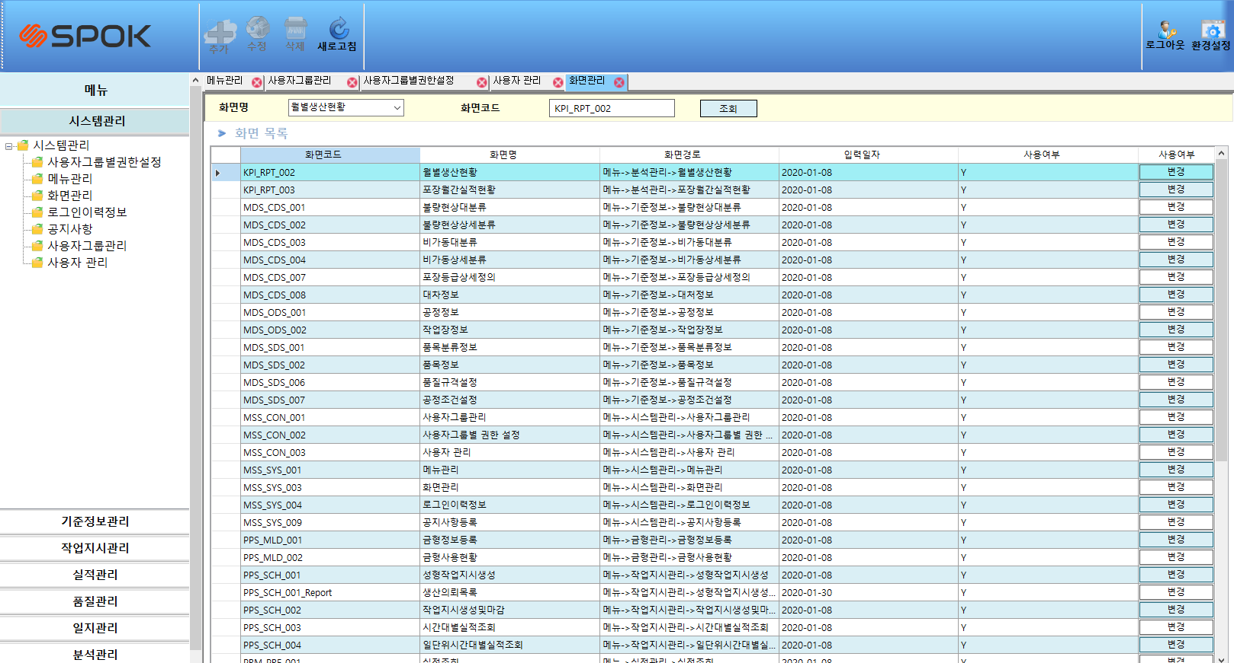
02 시스템 관리
작업자 : 박상인
# 화면관리
Description
메뉴>시스템 관리> 화면관리
이벤트처리
해당 버튼을 누르면 다음과 같은 이벤트가 가능하다.
조회 – 지정한 조건으로 내용을 조회한다.
사용여부 변경 - 선택한 사용자그룹의 사용유무를 변경한다. (Y,N)
2) 검색조건
해당 항목의 빈 칸에 자신이 찾고 싶은 조건을 설정 후 클릭하면 검색한 내용이 아래 화면에 조회.
화면명
화면 코드
As-is
Purpose
등록된 화면의 사용여부를 변경 할 수 있습니다.
1
1
2

Slide 13
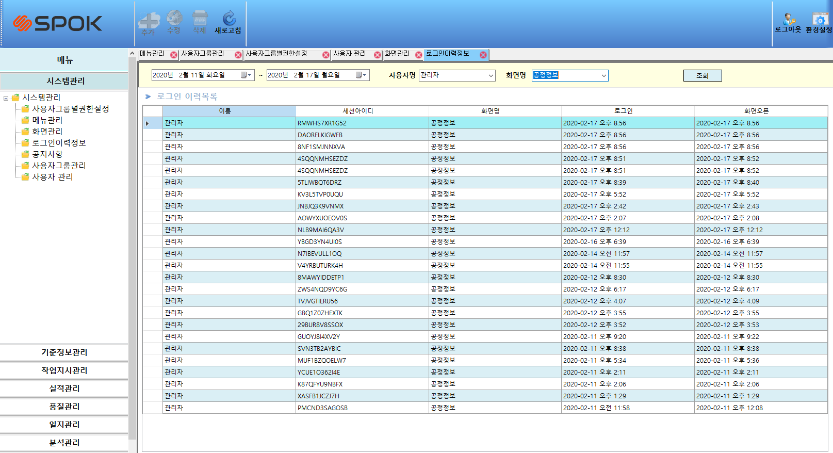
02 시스템 관리
작업자 : 박상인
# 로그인이력정보
Description
메뉴>시스템 관리> 로그인이력정보
이벤트처리
해당 버튼을 누르면 다음과 같은 이벤트가 가능하다.
조회 – 해당 항목의 빈 칸에 자신이 찾고 싶은 내용을 설정 및 입력 후 ‘조회’를 클릭하면 검색한 내용과 유사한 항목순으로 아래 화면에 조회된다.
2) 검색조건
해당 항목의 빈 칸에 자신이 찾고 싶은 조건을 설정 후 클릭하면 검색한 내용이 아래 화면에 조회.
조회 시작일
조회 종료일
사용자명
화면 명
As-is
Purpose
사용자가 사용한 화면의 이력을 조회할 수 있습니다.
1
1

Slide 14
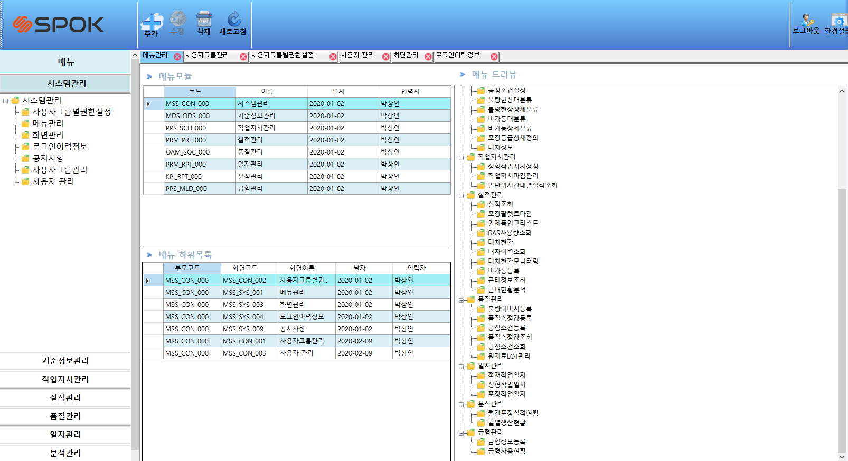
02 시스템 관리
작업자 : 박상인
# 메뉴관리
Description
메뉴>시스템 관리> 메뉴관리
이벤트처리
해당 버튼을 누르면 다음과 같은 이벤트가 가능하다.
추가 – 대 메뉴를 추가하거나 자식메뉴를 추가합니다
삭제 - 대 메뉴 삭제시 해당 대메뉴에 속한 자식메뉴모두 삭제되며 자식메뉴만 삭제시 해당 자식메뉴만 삭제됩니다.
트리뷰 – 자식메뉴를 다른 부모에 DROP DOWN으로 위치를 변경 할 수 있습니다.
As-is
Purpose
대 메뉴 및 자식메뉴를 추가하거나 삭제 할 수 있으며 메뉴 트리뷰에서 DROP DOWN을 사용하여 자식 메뉴를 이동시킬 수 있습니다.
1

Slide 15
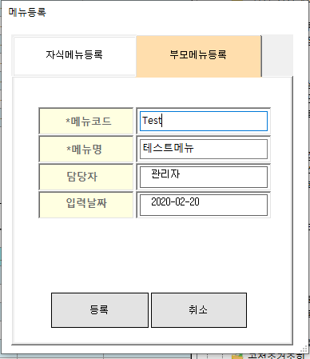
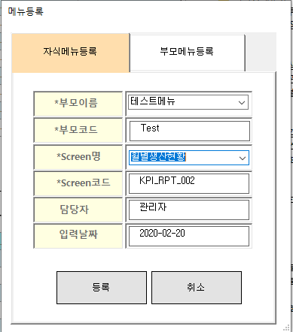
02 시스템 관리
작업자 : 박상인
# 사용자관리
항목 | 설명 | 비교
부모메뉴코드 | 메뉴의 코드를 입력합니다. | 수정불가
부모메뉴명 | 사용자 아이디를 입력합니다. | 수정불가
담당자 | 현제 사용자의 이름이 표시됩니다. | 수정불가
입력날짜 | 현제 날짜가 표시됩니다. | 수정불가
부모이름 | 자식메뉴가 속할 부모이름을 선택합니다. | 수정불가
부모코드 | 자식메뉴가 속할 부모이름 선택시 자동으로 코드가 입력됩니다. | 수정불가
SCREEN명 | 자식메뉴에 화면을 연결합니다. | 수정불가
SCREEN코드 | 자식메뉴의 이름 선택시 자동으로 코드가 입력됩니다. | 수정불가
담당자 | 현제 사용자의 이름이 표시됩니다. | 수정불가
입력날짜 | 현제 날짜가 표시됩니다. | 수정불가
메뉴>시스템 관리>메뉴관리>추가
As-is
※ * 표시는 필수로 입력해야 되는 값

Slide 16
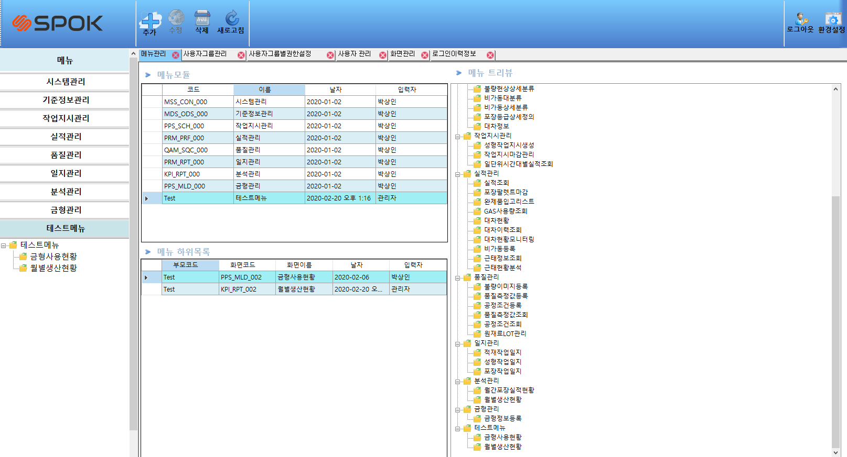
02 시스템 관리
작업자 : 박상인
# 메뉴관리
Description
메뉴>시스템 관리> 메뉴관리(메뉴추가 및 dropdown)
이벤트처리
해당 버튼을 누르면 다음과 같은 이벤트가 가능하다.
메뉴버튼 – 앞에서 추가한 부모메뉴인 Test가 동적으로 생성되며 추가한 자식메뉴도 동적으로 생성되며 삭제시에도 버튼 삭제가 바로 적용 된다.
메뉴 트리뷰 – 테스트메뉴위에 있는 금형관리메뉴의 자식메뉴인 금형사용현황을 DROPDOWN으로 테스트 메뉴로 이동 시킨 모습
As-is
Purpose
메뉴추가시 좌측의 메뉴버튼이 동적으로 생성됩니다.
1
1
2

Slide 17
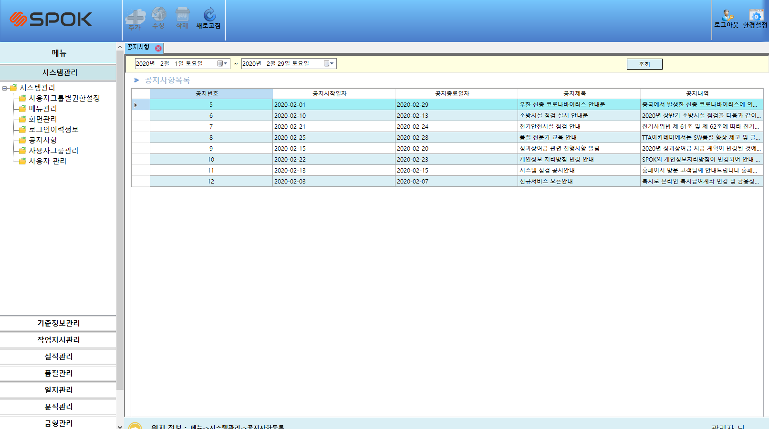
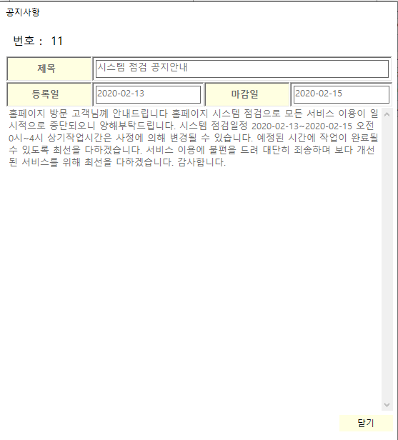
02 시스템 관리
작업자 : 박상인
# 공지사항
Description
메뉴>시스템 관리> 공지사항
이벤트처리
해당 버튼을 누르면 다음과 같은 이벤트가 가능하다.
조회 – 지정한 조건으로 내용을 조회한다.
상세내용 – 선택한 공지사항을 더블클릭시 상세내용을 확인할 수 있다.
2) 검색조건
해당 항목의 빈 칸에 자신이 찾고 싶은 조건을 설정 후 클릭하면 검색한 내용이 아래 화면에 조회.
조회 시작일
조회 종료일
As-is
Purpose
웹에서 등록한 공지를 확인 할 수 있습니다.
1
1
2

Slide 18
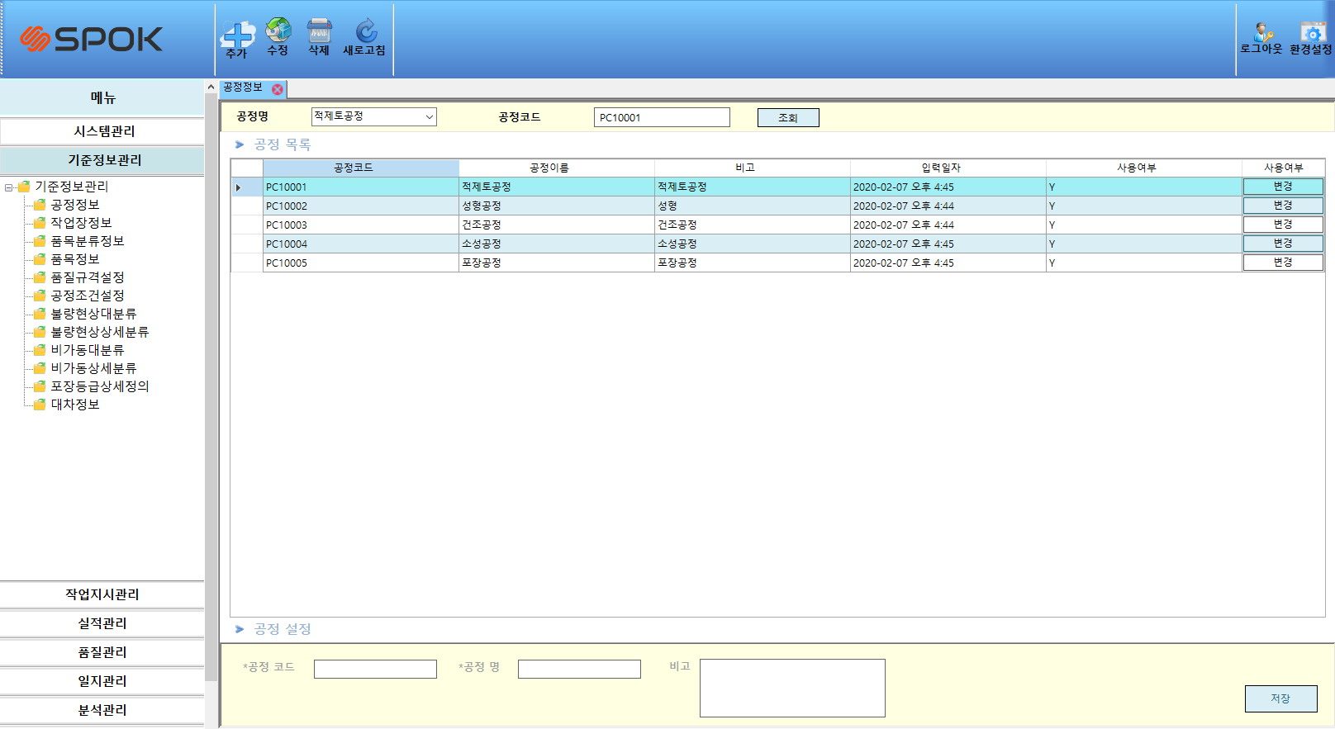
03 기준 정보관리
작업자 : 박상인
# 공정정보
Description
메뉴>기준 정보관리> 공정정보
이벤트처리
해당 버튼을 누르면 다음과 같은 이벤트가 가능하다.
조회 – 지정한 조건으로 내용을 조회한다.
사용여부 변경 - 선택한 공정의 사용유무를 변경한다. (Y,N)
추가, 수정 – 추가와 수정을 이용할 수 있다.
새로 고침 – 새로 고침시 최신 정보로 업데이트 한다.
Exception
1. 내용을 입력하지 않으면 저장을 할 수 없다.
2) 검색조건
해당 항목의 빈 칸에 자신이 찾고 싶은 조건을 설정 후 클릭하면 검색한 내용이 아래 화면에 조회.
공정 그룹 명
공정 그룹 코드
As-is
Purpose
공정정보를 확인하거나 공정을 추가, 수정, 삭제를 할 수 있고 사용여부를 변경할 수 있다.
1
1
2
3

Slide 19
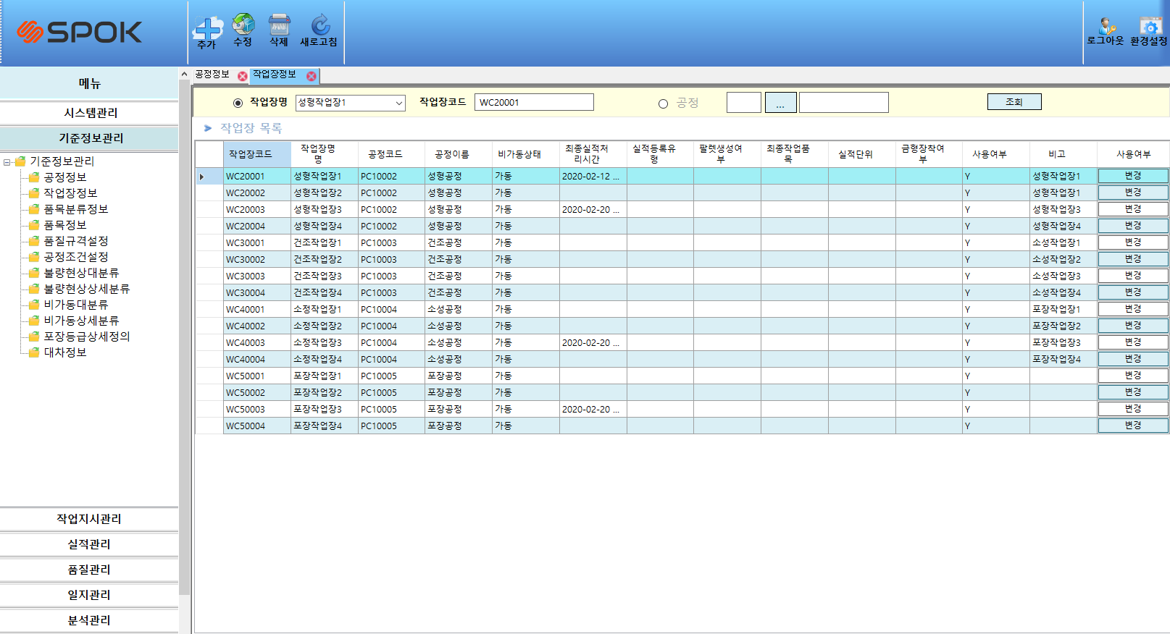
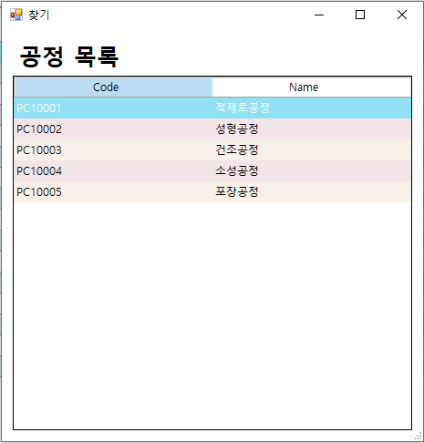
03 기준 정보관리
작업자 : 박상인
# 작업장정보
Description
메뉴>기준 정보관리> 작업장정보
이벤트처리
해당 버튼을 누르면 다음과 같은 이벤트가 가능하다.
조회 – 지정한 조건으로 내용을 조회한다.
사용여부 변경 - 선택한 작업장의 사용유무를 변경한다. (Y,N)
추가, 수정 – 추가와 수정을 이용할 수 있다. 추가시 작업장에 적용되는 공정을 연결해준다.
새로 고침 – 새로 고침시 최신 정보로 업데이트 한다.
Exception
1. 내용을 입력하지 않으면 저장을 할 수 없다.
2) 검색조건
해당 항목의 빈 칸에 자신이 찾고 싶은 조건을 설정 후 클릭하면 검색한 내용이 아래 화면에 조회.
작업장명, 작업장코드
공정으로 찾기
As-is
Purpose
작업장의 정보를 확인 할 수 있으며 작업장을 추가, 수정, 삭제 및 사용여부를 제어 할 수 있다.
1
1
2
3

Slide 20
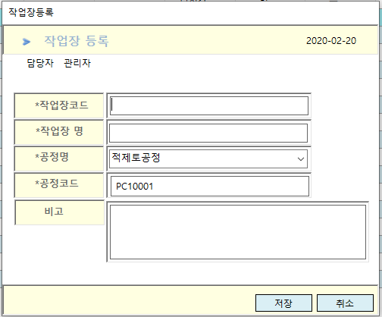
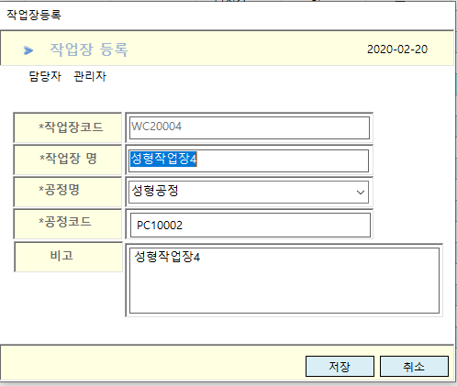
03 기준 정보관리
작업자 : 박상인
#작업장추가
항목 | 설명 | 비교
작업장코드 | 작업장코드를 입력합니다. | 수정불가
작업장 명 | 작업장 명을 입력합니다. | 수정가능
공정 명 | 공정 명을 입력합니다. | 수정가능
공정 코드 | 공정 코드를 등록합니다. | 수정가능
비고 | 비고를 입력합니다. | 수정가능
메뉴>기준 정보관리> 작업장정보>작업장추가,수정
As-is
※ * 표시는 필수로 입력해야 되는 값

Slide 21
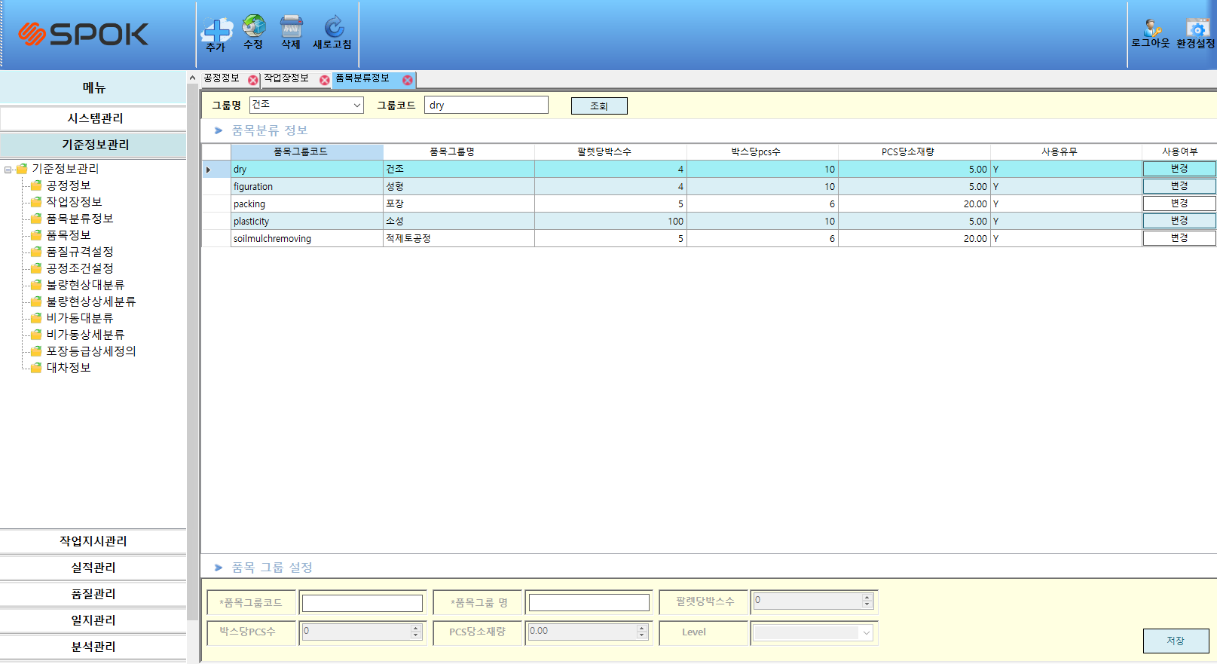
03 기준 정보관리
작업자 : 박상인
# 품목분류정보
Description
메뉴>기준 정보관리> 품목분류정보
이벤트처리
해당 버튼을 누르면 다음과 같은 이벤트가 가능하다.
조회 – 지정한 조건으로 내용을 조회한다.
사용여부 변경 - 선택한 품목분류정보의 사용유무를 변경한다. (Y,N)
추가, 수정 – 추가와 수정을 이용할 수 있다. 추가시 level1~level5중 하나를 선택해야한다.
새로 고침 – 새로 고침시 최신 정보로 업데이트 한다.
Exception
1. 내용을 입력하지 않으면 저장을 할 수 없다.
2) 검색조건
해당 항목의 빈 칸에 자신이 찾고 싶은 조건을 설정 후 클릭하면 검색한 내용이 아래 화면에 조회.
품목 그룹 명
품목 코드
As-is
Purpose
품목분류의 정보를 확인하며 추가, 수정, 삭제, 새로고침이 가능하며 사용여부를 제어합니다.
품목은 5level까지 있으며 적제토, 성형, 건조, 소성, 포장으로 팔렛당 박스수, 박스당pcs수 pcs당소재량을 취급합니다.
1
1
2
3

Slide 22
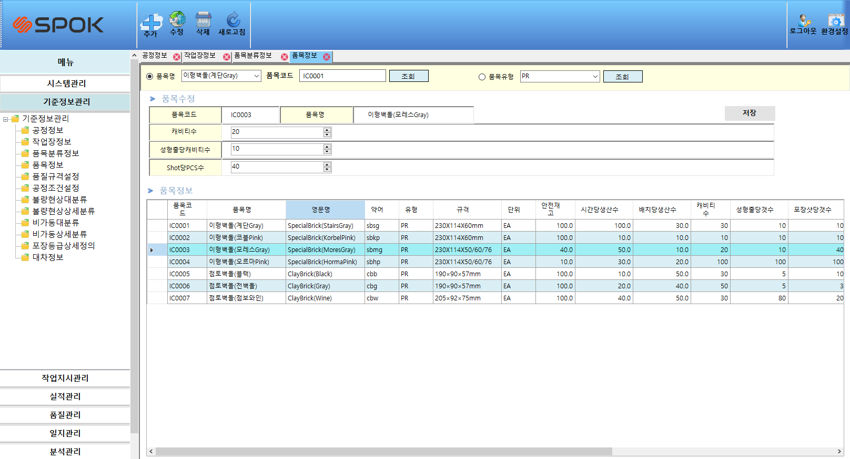
03 기준 정보관리
작업자 : 박상인
# 품목정보
Description
메뉴>기준 정보관리> 품목정보
이벤트처리
해당 버튼을 누르면 다음과 같은 이벤트가 가능하다.
조회 – 지정한 조건으로 내용을 조회한다.
수정 – 선택한 품목을 수정 할 수 있습니다.
새로 고침 – 새로 고침시 최신 정보로 업데이트 한다.
Exception
1. 내용을 입력하지 않으면 저장을 할 수 없다.
2) 검색조건
해당 항목의 빈 칸에 자신이 찾고 싶은 조건을 설정 후 클릭하면 검색한 내용이 아래 화면에 조회.
품목명, 품목코드
품목유형
As-is
Purpose
품목의 정보를 확인 할 수 있으며 추가, 수정, 삭제, 새로 고침을 할 수 있다. 품목 추가시 앞에서 등록한 품목분류정보의 5개의 level을 입력한다. 모든 level은 반드시 등록할 필 요는 없으며 품목은 완제품(PR), 자재(PT), 반제품(SA)에 따라서 level을 등록한다.
1
1
2

Slide 23
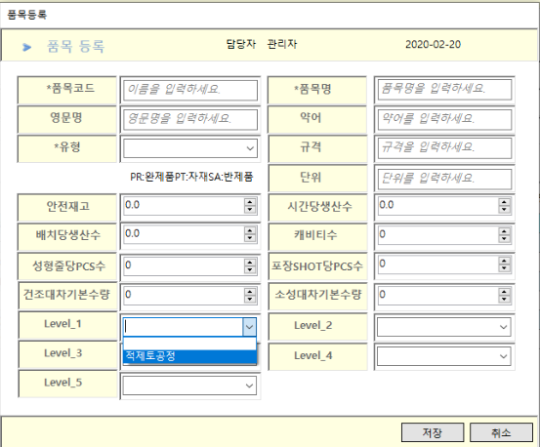
03 기준 정보관리
작업자 : 박상인
#작업장추가
항목 | 설명 | 비교
품목코드 | 품목코드를 입력합니다. | 수정불가
품목명 | 품목 명을 입력합니다. | 수정가능
영문명 | 품목의 영문명을 입력합니다. | 수정가능
약어 | 품목의 약어를 입력합니다. | 수정가능
유형 | 품목유형을 선택합니다. | 수정가능
규격 | 품목 규격을 입력합니다. | 수정가능
단위 | 품목 단위를 입력합니다. | 수정가능
안전재고 | 품목 안전재고량을 입력합니다. | 수정가능
시간당생산수 | 시간당생산수를 입력합니다. | 수정가능
배치당생산수 | 배치당 생산수를 입력합니다. | 수정가능
캐비티수 | 캐비티의 수를 입력합니다. | 수정가능
성형줄당PCS수 | 성형줄당PCS수를 입력합니다. | 수정가능
포장SHOT당PCS수 | 포장SHOT당PCS수를 입력합니다. | 수정가능
건조대차기본수량 | 건조대차기본수량을 입력합니다. | 수정가능
소성대차기본수량 | 소성대차기본수량을 입력합니다.
품목분류정보에서 등록한 LEVEL을 선택합니다.
메뉴>기준 정보관리> 작업장정보>작업장추가
As-is
※ * 표시는 필수로 입력해야 되는 값

Slide 24
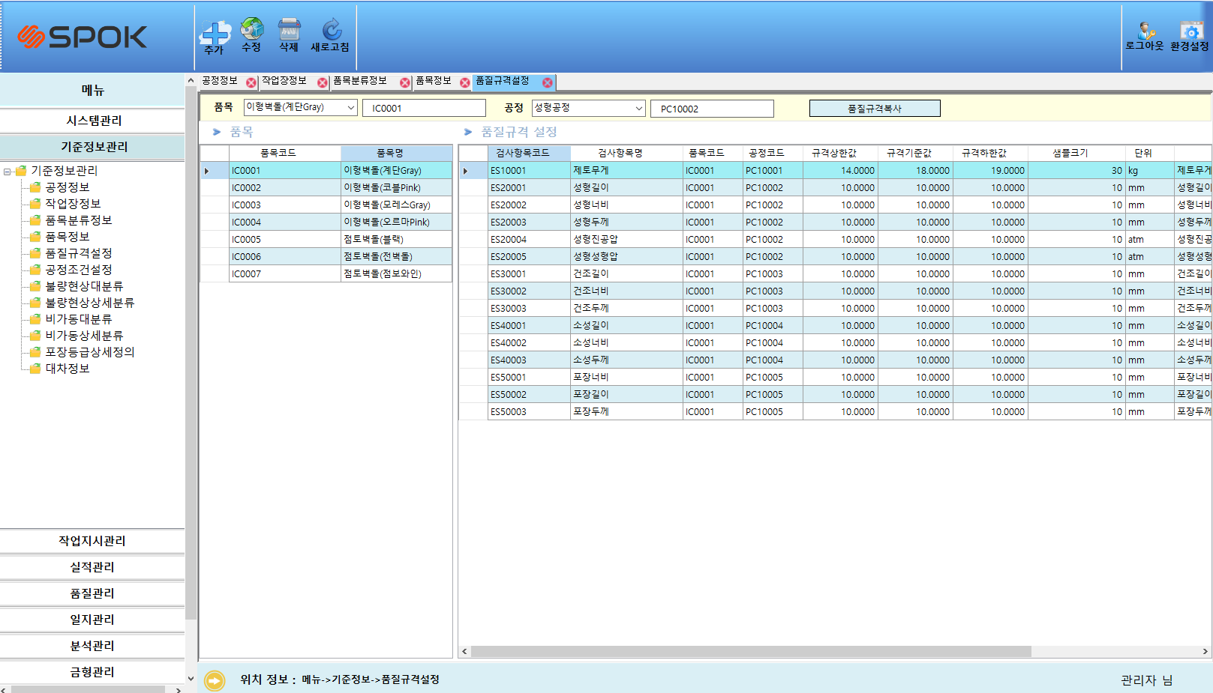
03 기준 정보관리
작업자 : 박상인
# 품질규격설정
Description
메뉴>기준 정보관리> 품질규격설정
이벤트처리
해당 버튼을 누르면 다음과 같은 이벤트가 가능하다.
품질규격복사 – 품목의 규격설정에 해당하는 공정을 선택하여 다른 품목에 복사할 수 있습니다.
추가, 수정 – 추가와 수정을 이용할 수 있다.
새로 고침 – 새로 고침시 최신 정보로 업데이트 한다.
Exception
1. 내용을 입력하지 않으면 저장을 할 수 없다.
As-is
Purpose
품목을 공정에서 작업시 규격을 설정하는 화면으로 좌측에는 품목의 목록이 있으며 우측에는 선택한 품목의 설정된 규격이 있다. 품질규격을 추가, 수정, 삭제가 가능하며 사용여부 변경 및 품질규격 복사가 가능합니다.
1
1
1
1

Slide 25
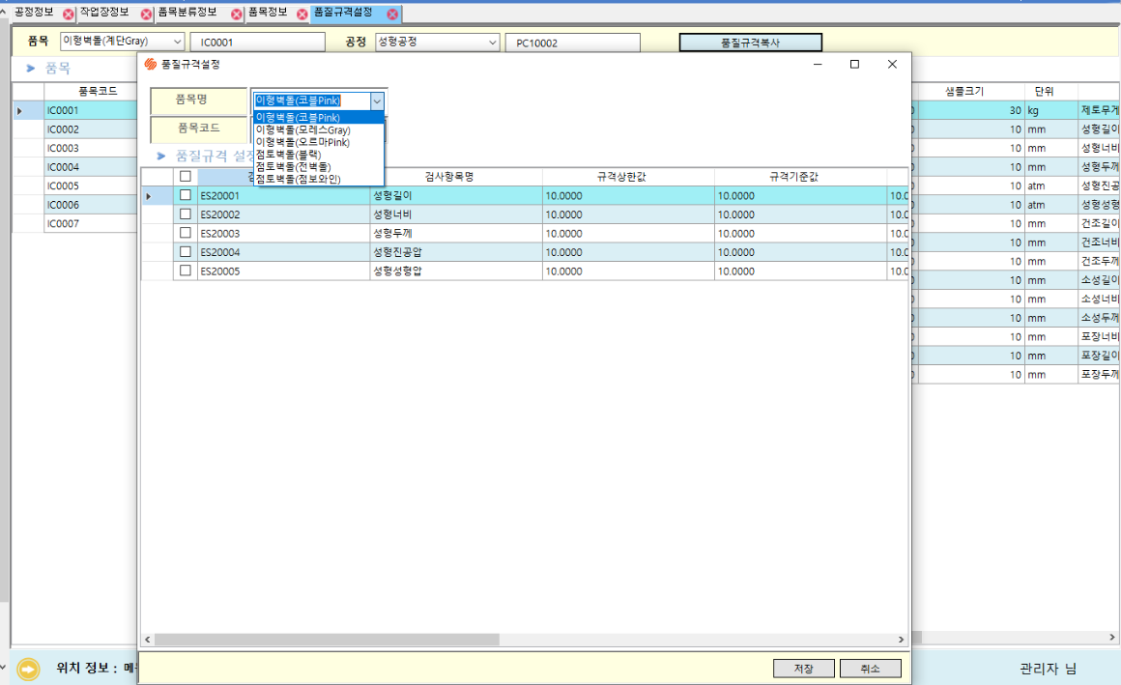
03 기준 정보관리
작업자 : 박상인
# 품질규격설정
Description
메뉴>기준 정보관리> 품질규격설정>품질규격복사
이벤트처리
해당 버튼을 누르면 다음과 같은 이벤트가 가능하다.
품목명– 복사할 품목을 선택한다. 이때 검색했던 품목명은 제외된다.
품질규격 설정 – 복사할 품질 규격을 선택합니다.
As-is
Purpose
복사하고자 하는 품목의 품질규격중 복사하고 싶은 공정을 선택하여 조회하면 품질규격 설정이 나온다.
1
1
2

Slide 26
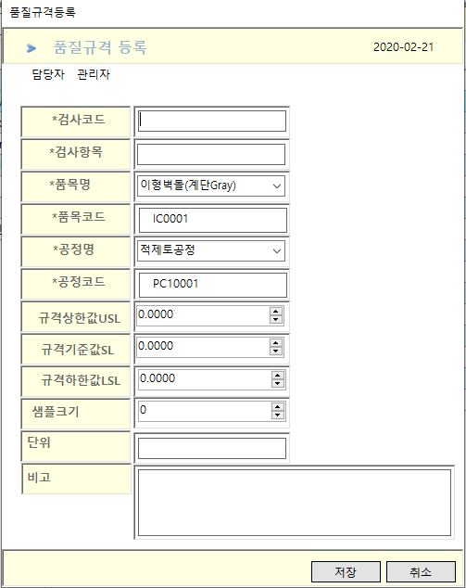
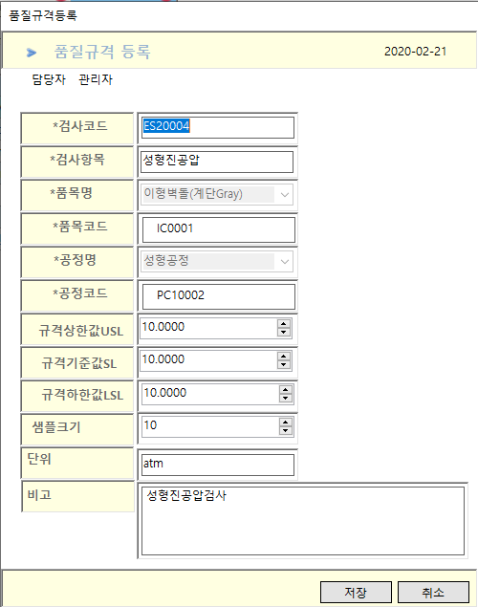
03 기준 정보관리
작업자 : 박상인
# 품질규격설정
항목 | 설명 | 비교
검사코드 | 검사코드를 입력합니다. | 수정불가
검사항목 | 검사항목 명을 입력합니다. | 수정가능
품목명 | 품목명을 선택합니다. | 수정불가
품목코드 | 품목명을 선택하면 자동으로 코드가 등록됩니다. | 수정불가
공정명 | 공정명을 선택합니다. | 수정불가
공정코드 | 공정명을 선택하면 자동으로 코드가 등록됩니다. | 수정불가
규격상한값USL | 규격상한값USL을 입력합니다 | 수정가능
규격기준값SL | 규격기준값SL을 입력합니다. | 수정가능
규격하한값LSL | 규격하한값LSL를 입력합니다. | 수정가능
샘플크기 | 샘플크기를 입력합니다. | 수정가능
단위 | 단위를 입력합니다. | 수정가능
비고 | 비고를 입력합니다. | 수정가능
메뉴>기준 정보관리> 품질규격설정>품질규격추가,수정
As-is
※ * 표시는 필수로 입력해야 되는 값

Slide 27
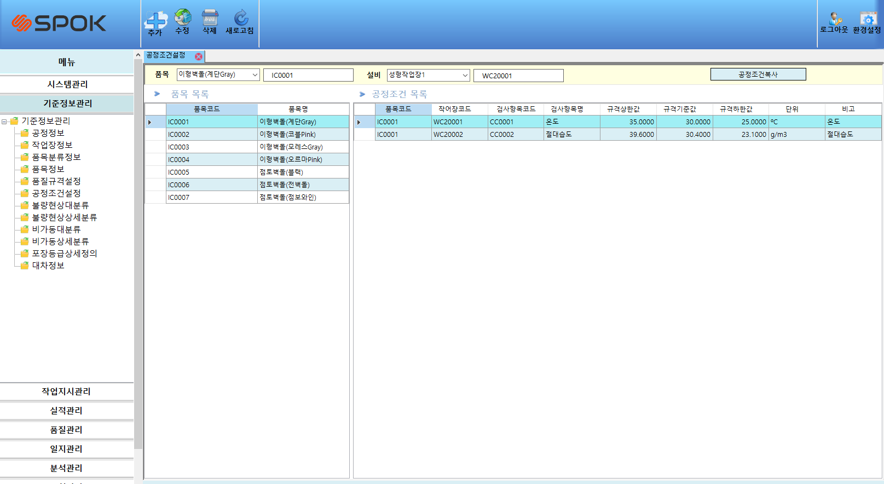
03 기준 정보관리
작업자 : 박상인
# 공정조건설정
Description
메뉴>기준 정보관리> 공정조건설정
이벤트처리
해당 버튼을 누르면 다음과 같은 이벤트가 가능하다.
공정조건복사 – 품목 설비시 설비에 등록된 공정의조건을 다른 품목에 복사할 수 있습니다.
추가, 수정 – 추가와 수정을 이용할 수 있다.
새로 고침 – 새로 고침시 최신 정보로 업데이트 한다.
Exception
1. 내용을 입력하지 않으면 저장을 할 수 없다.
As-is
Purpose
품목을 설비시 공정조건을 설정하는 화면으로 좌측에는 품목의 목록이 있으며 우측에는 선택한 품목의 공정조건이 있다. 공정조건을 추가, 수정, 삭제가 가능하며 사용여부 변경 및 공정조건 복사가 가능합니다.
1
1

Slide 28
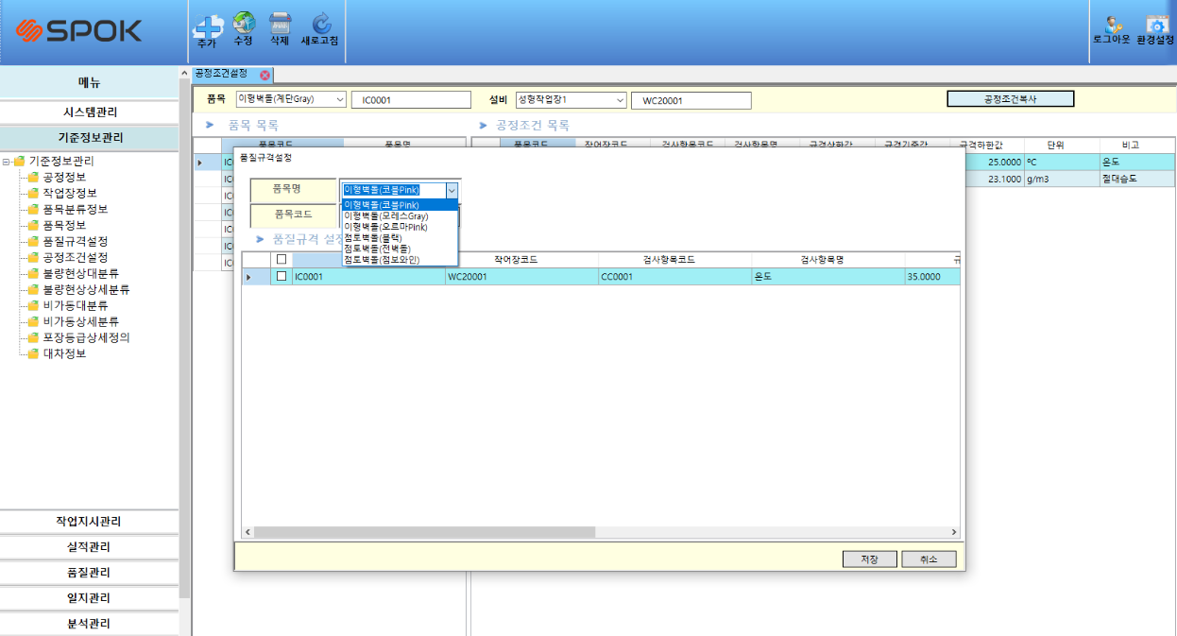
03 기준 정보관리
작업자 : 박상인
# 공정조건설정
Description
메뉴>기준 정보관리> 공정조건설정 >공정조건복사
이벤트처리
해당 버튼을 누르면 다음과 같은 이벤트가 가능하다.
품목명– 복사할 품목을 선택한다. 이때 검색했던 품목명은 제외된다.
공정조건설정 – 복사할 공정 조건을 선택합니다.
As-is
Purpose
복사하고자 하는 품목의 품질규격중 복사하고 싶은 공정을 선택하여 조회하면 공정조건 설정이 나온다.
1
1
2

Slide 29
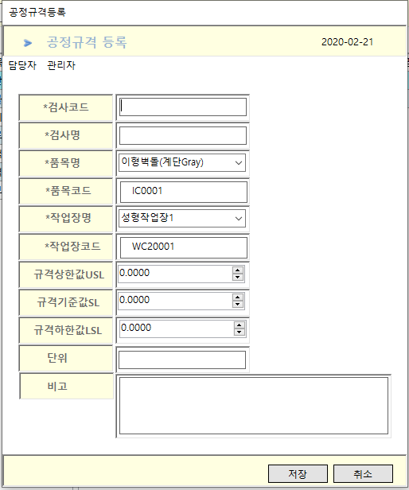
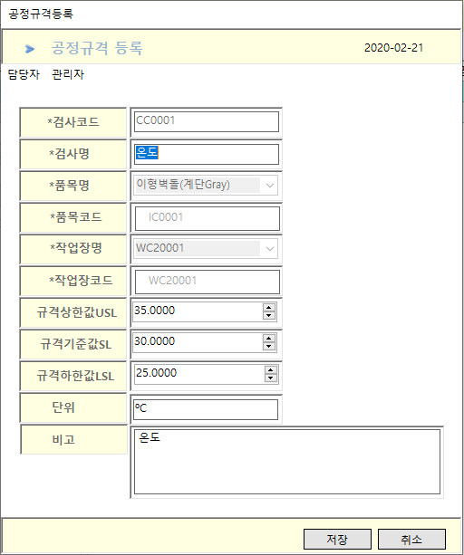
03 기준 정보관리
작업자 : 박상인
# 공정조건설정
항목 | 설명 | 비교
검사코드 | 검사코드를 입력합니다. | 수정불가
검사항목명 | 검사항목 명을 입력합니다. | 수정가능
품목명 | 품목명을 선택합니다. | 수정불가
품목코드 | 품목명을 선택하면 자동으로 코드가 등록됩니다. | 수정불가
작업장명 | 작업장명을 선택합니다. | 수정불가
작업장코드 | 작업장명을 선택하면 자동으로 코드가 등록됩니다. | 수정불가
규격상한값USL | 규격상한값USL을 입력합니다 | 수정가능
규격기준값SL | 규격기준값SL을 입력합니다. | 수정가능
규격하한값LSL | 규격하한값LSL를 입력합니다. | 수정가능
단위 | 단위를 입력합니다. | 수정가능
비고 | 비고를 입력합니다. | 수정가능
메뉴>기준 정보관리> 공정조건설정 >공정조건 저장,수정
As-is
※ * 표시는 필수로 입력해야 되는 값

Slide 30
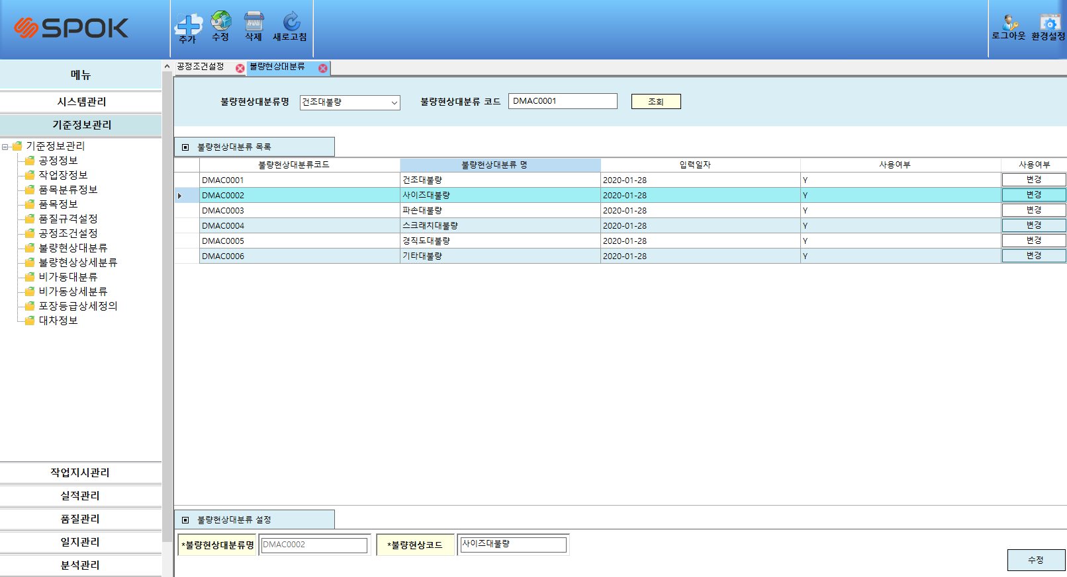
03 기준 정보관리
작업자 : 박상인
# 불량현상대분류
Description
메뉴>기준 정보관리> 불량현상대분류
이벤트처리
해당 버튼을 누르면 다음과 같은 이벤트가 가능하다.
조회 – 지정한 조건으로 내용을 조회한다.
사용여부 변경 - 선택한 불량현상대분류의 사용유무를 변경한다. (Y,N)
추가, 수정 – 추가와 수정을 이용할 수 있다.
새로 고침 – 새로 고침시 최신 정보로 업데이트 한다.
Exception
1. 내용을 입력하지 않으면 저장을 할 수 없다.
2) 검색조건
해당 항목의 빈 칸에 자신이 찾고 싶은 조건을 설정 후 클릭하면 검색한 내용이 아래 화면에 조회.
불량현상대분류명
불량현상대분류 코드
As-is
Purpose
불량현상대분류를 확인하거나 불량현상대분류를 추가, 수정, 삭제를 할 수 있고 사용여부를 변경할 수 있다.
1
1
2
3

Slide 31
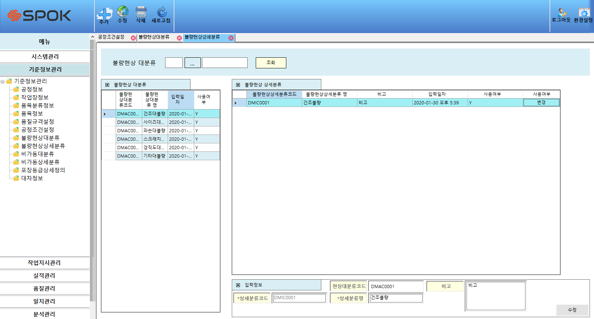
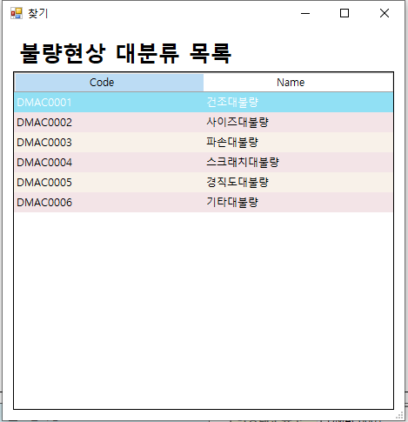
03 기준 정보관리
작업자 : 박상인
# 불량현상상세분류
Description
메뉴>기준 정보관리> 불량현상상세분류
이벤트처리
해당 버튼을 누르면 다음과 같은 이벤트가 가능하다.
조회 – 지정한 조건으로 내용을 조회한다. 이때 불량현상 대분류 목록창이 출력된다.
사용여부 변경 - 선택한 불량현상상세분류의 사용유무를 변경한다. (Y,N)
추가, 수정 – 추가와 수정을 이용할 수 있다.
새로 고침 – 새로 고침시 최신 정보로 업데이트 한다.
Exception
1. 내용을 입력하지 않으면 저장을 할 수 없다.
2) 검색조건
해당 항목의 빈 칸에 자신이 찾고 싶은 조건을 설정 후 클릭하면 검색한 내용이 아래 화면에 조회.
불량현상대분류명
불량현상대분류 코드
As-is
Purpose
불량현상상세분류를 확인하거나 불량현상상세분류를 추가, 수정, 삭제를 할 수 있고 사용여부를 변경할 수 있다. 좌측에는 불량현상 대분류가 표시되고 우측에는 선택한 대분류에 포함되는 불량현상상세분류가 표시된다.
1
2
1
3

Slide 32
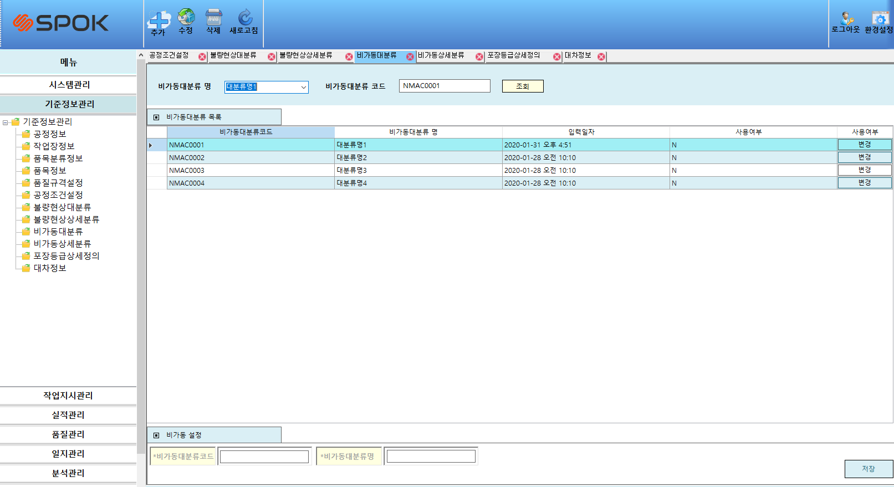
03 기준 정보관리
작업자 : 박상인
# 비가동대분류
Description
메뉴>기준 정보관리> 비가동대분류
이벤트처리
해당 버튼을 누르면 다음과 같은 이벤트가 가능하다.
조회 – 지정한 조건으로 내용을 조회한다.
사용여부 변경 - 선택한 비가동대분류의 사용유무를 변경한다. (Y,N)
추가, 수정 – 추가와 수정을 이용할 수 있다.
새로 고침 – 새로 고침시 최신 정보로 업데이트 한다.
Exception
1. 내용을 입력하지 않으면 저장을 할 수 없다.
2) 검색조건
해당 항목의 빈 칸에 자신이 찾고 싶은 조건을 설정 후 클릭하면 검색한 내용이 아래 화면에 조회.
비가동대분류 명
비가동대분류 코드
As-is
Purpose
비가동대분류 확인하거나 비가동대분류를 추가, 수정, 삭제를 할 수 있고 사용여부를 변경할 수 있다.
1
2
3

Slide 33
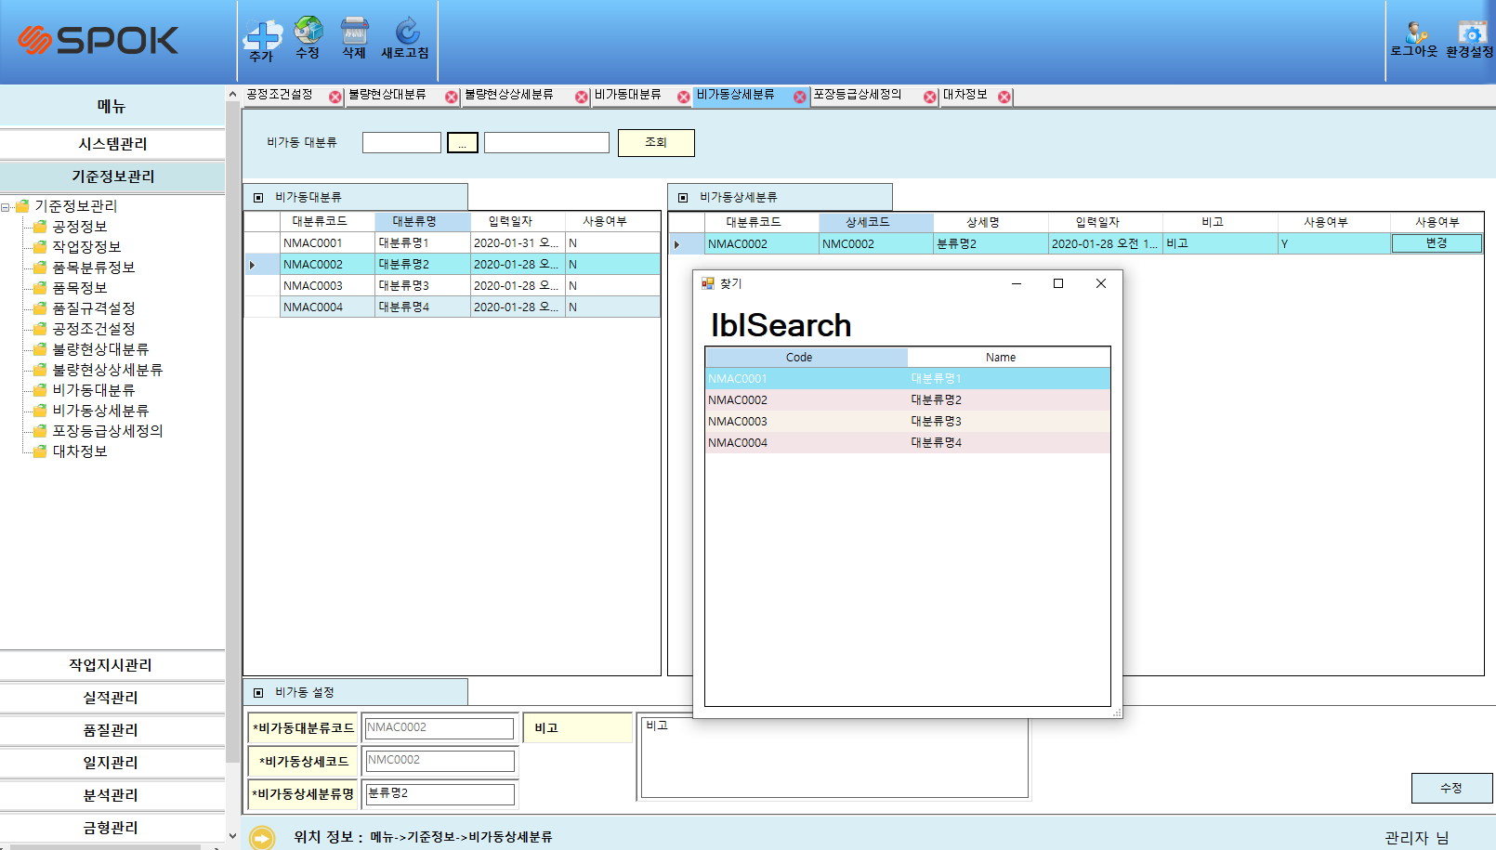
03 기준 정보관리
작업자 : 박상인
# 비가동상세분류
Description
메뉴>기준 정보관리> 비가동상세분류
이벤트처리
해당 버튼을 누르면 다음과 같은 이벤트가 가능하다.
조회 – 지정한 조건으로 내용을 조회한다. 이때 비가동 대분류 목록창이 출력된다.
사용여부 변경 - 선택한 비가동상세분류를 사용유무를 변경한다. (Y,N)
추가, 수정 – 추가와 수정을 이용할 수 있다.
새로 고침 – 새로 고침시 최신 정보로 업데이트 한다.
Exception
1. 내용을 입력하지 않으면 저장을 할 수 없다.
2) 검색조건
해당 항목의 빈 칸에 자신이 찾고 싶은 조건을 설정 후 클릭하면 검색한 내용이 아래 화면에 조회.
비가동상세분류 명
비가동상세분류를 코드
As-is
Purpose
비가동상세분류를 확인하거나 비가동상세분류를 추가, 수정, 삭제를 할 수 있고 사용여부를 변경할 수 있다. 좌측에는 비가동 대분류가 표시되고 우측에는 선택한 대분류에 포함되는 비가동상세분류가 표시된다.
1
2
1
3

Slide 34
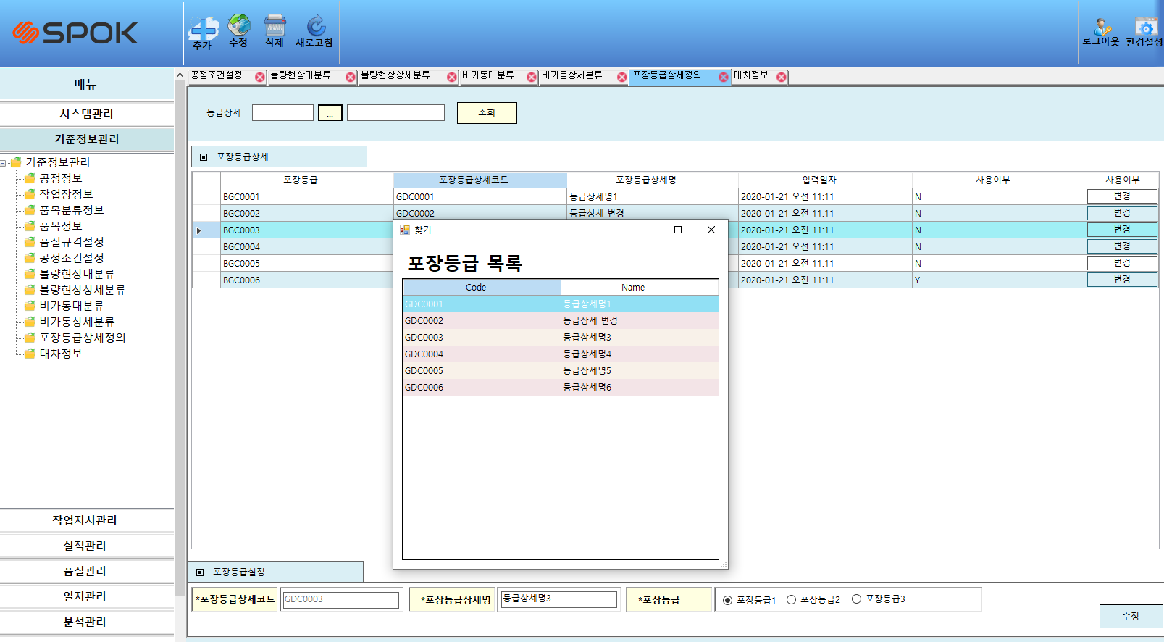
03 기준 정보관리
작업자 : 박상인
# 포장등급상세정의
Description
메뉴>기준 정보관리> 포장등급상세정의
이벤트처리
해당 버튼을 누르면 다음과 같은 이벤트가 가능하다.
조회 – 지정한 조건으로 내용을 조회한다. 이때 포장등급상세정의 의 등급이 출력된다.
사용여부 변경 - 선택한 포장등급상세정의 사용유무를 변경한다. (Y,N)
추가, 수정 – 추가와 수정을 이용할 수 있다.
새로 고침 – 새로 고침시 최신 정보로 업데이트 한다.
Exception
1. 내용을 입력하지 않으면 저장을 할 수 없다.
2) 검색조건
해당 항목의 빈 칸에 자신이 찾고 싶은 조건을 설정 후 클릭하면 검색한 내용이 아래 화면에 조회.
불량현상대분류 코드
As-is
Purpose
포장등급상세정의 확인하거나 포장등급상세정의 추가, 수정, 삭제를 할 수 있고 사용여부를 변경할 수 있다.
1
1
2
3

Slide 35
03 기준 정보관리
작업자 : 박상인
# 대차정보
Description
메뉴>기준 정보관리> 대차정보
이벤트처리
해당 버튼을 누르면 다음과 같은 이벤트가 가능하다.
조회 – 지정한 조건으로 내용을 조회한다. 이때 포장등급상세정의 의 등급이 출력된다.
사용여부 변경 - 선택한 포장등급상세정의 사용유무를 변경한다. (Y,N)
추가, 수정 – 추가와 수정을 이용할 수 있다.
새로 고침 – 새로 고침시 최신 정보로 업데이트 한다.
Exception
1. 내용을 입력하지 않으면 저장을 할 수 없다.
2) 검색조건
해당 항목의 빈 칸에 자신이 찾고 싶은 조건을 설정 후 클릭하면 검색한 내용이 아래 화면에 조회.
불량현상대분류 코드
As-is
Purpose
포장등급상세정의 확인하거나 포장등급상세정의 추가, 수정, 삭제를 할 수 있고 사용여부를 변경할 수 있다.
1

